Slide 1
AUDIÊNCIA PÚBLICA Projeto de Implantação do Senac em Aracruz/ES

Slide 2
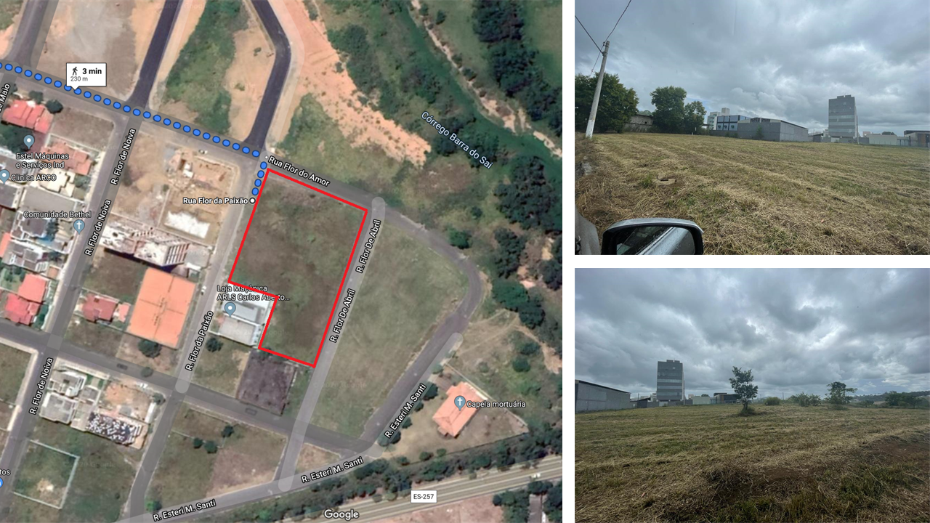
TERRENO
Imóvel com área de 3.850 m²
Localização: Rua Flor do Amor, Flor da Paixão e Flor de Abril, S/N – Jardins, Aracruz/ES

Slide 3
MISSÃO, VISÃO E VALORES
Missão: Educar para o trabalho em atividades de comércio de bens, serviços e turismo.
Visão: Ser a Instituição brasileira que oferece as melhores soluções em educação profissional, reconhecida pelas empresas.
Valores: Transparência, Inovação, Excelência, Inclusão social, Atitude empreendedora, Desenvolvimento sustentável e Educação para autonomia.

Slide 4
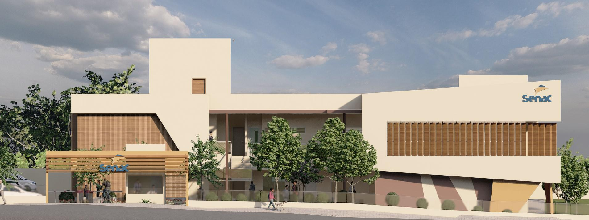
ESTRUTURA
Área do Terreno: 3.850m²
Área Construída: 1.500m²
02 Pavimentos
Previsão de conclusão da obra em 24 meses

Slide 5
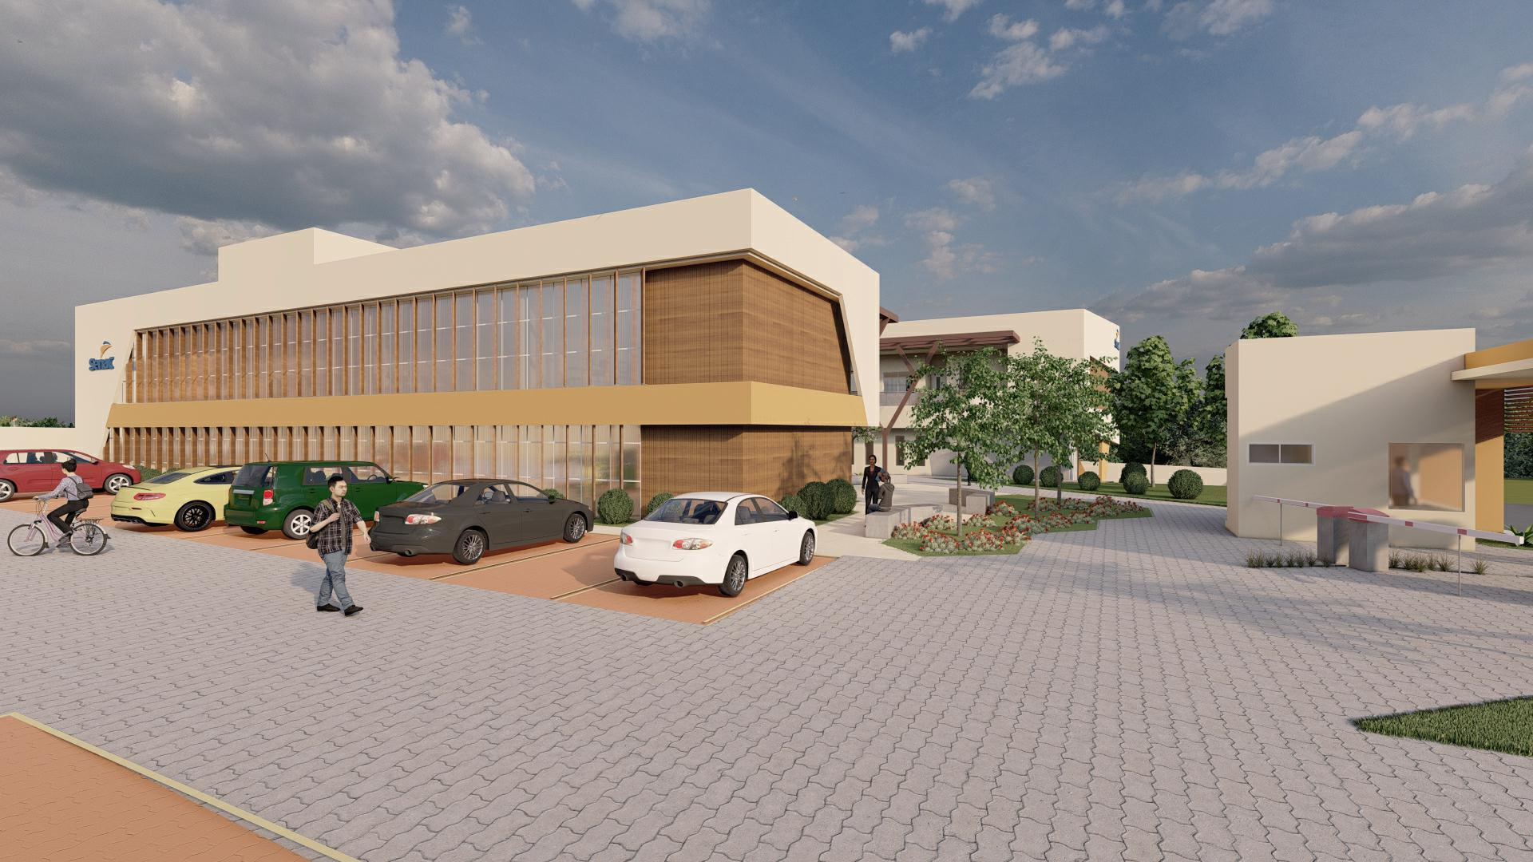
Ambiente externo
Calçada Cidadã
Estacionamento
Mobilidade Urbana

Slide 7
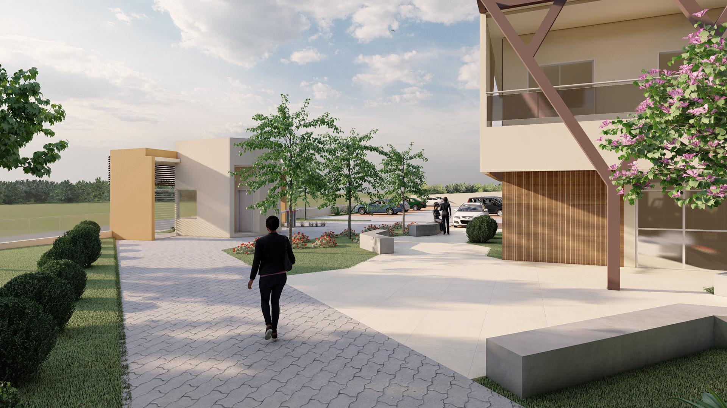
AMBIENTE educacional
02 Salas de aulas convencionais
02 Laboratórios de informática
01 Laboratório costura
01 Laboratório de manicure
01 Laboratório de estética
01 Cozinha didática
01 Laboratório de beleza
01 Auditório – 150 lugares

Slide 8
Estimativa de 1.600 alunos matriculados por ano, sendo:
1.000 PSG
600 Comercial

Slide 9
SEGMENTOS DE CURSOS

Slide 10
Estimativa de Contratação de pessoal
Direto: 15 Vagas
Indireto: 27 Vagas

Slide 11
OBRIGADO!

